Slide 1
European cultural centre MUSEION
Mario Barra
Design studio EFLER, FA CTU in Prague
1st of June 2021

Slide 2
Česká verze anotace
MUSEION je víceúčelový soubor staveb Evropského kulturního institutu, nacházejícího se v pražské čtvrti Veleslavín na místě současného autosalonu. Hlavním úkolem projektu bylo ukázat novou podobu jádra této urbanisticky opomenuté části Prahy, včetně návrhu náměstí, prostoru pro setkávání, který v těchto místech až na výjimky chybí.
Kulturní institut je rozdělený do tří objektů, navržených v harmonii s původní vernakulární zástavbou, v nichž se nacházejí kavárna, knihovna, multifunkční kulturní sál, učebny, archiv a kanceláře správy. Všechny tři budovy jsou orientovány směrem k novému náměstí a Veleslavínské ulici, zároveň komunikují se zadním, poloveřejným dvorem. Ten může v letních měsících sloužit ke kulturním akcím, včetně amfiteátru, který kopíruje zvyšující se terén.

Slide 3
English version of annotation
MUSEION is a multicultural set of buildings of the European cultural institute, located in Prague quarter Veleslavín, at the place of present car show. Main task of the project was to show new shape of the centre of this urbanistically omitted part of Prague, including design of a square, meeting place, which is, except few parks, missing.
The Cultural institute is divided into three buildings, designed in harmony with former vernacular buildings, where is located café, library, multipurpose cultural hall, classrooms, archive, and administration offices. All buildings are oriented into the new square and Veleslavínská str., at the same time communicating with the back, semi-public yard. It could be used for summer cultural events, including the amphitheatre, copying the rising terrain.

Slide 4
Location
Address: Veleslavínská 475/4a, 475/4b, 475/4c
162 00 Prague 6 - Veleslavín
Parcel numbers: 1/1 (terrain) 1/2 (building α)
1/3 (building β) 1/4 (building γ)
Cadastral area: Veleslavín [729353]
City: City of Prague [554782]
GPS coordinates: N 50°5.59307', E 14°20.99288'

Slide 5
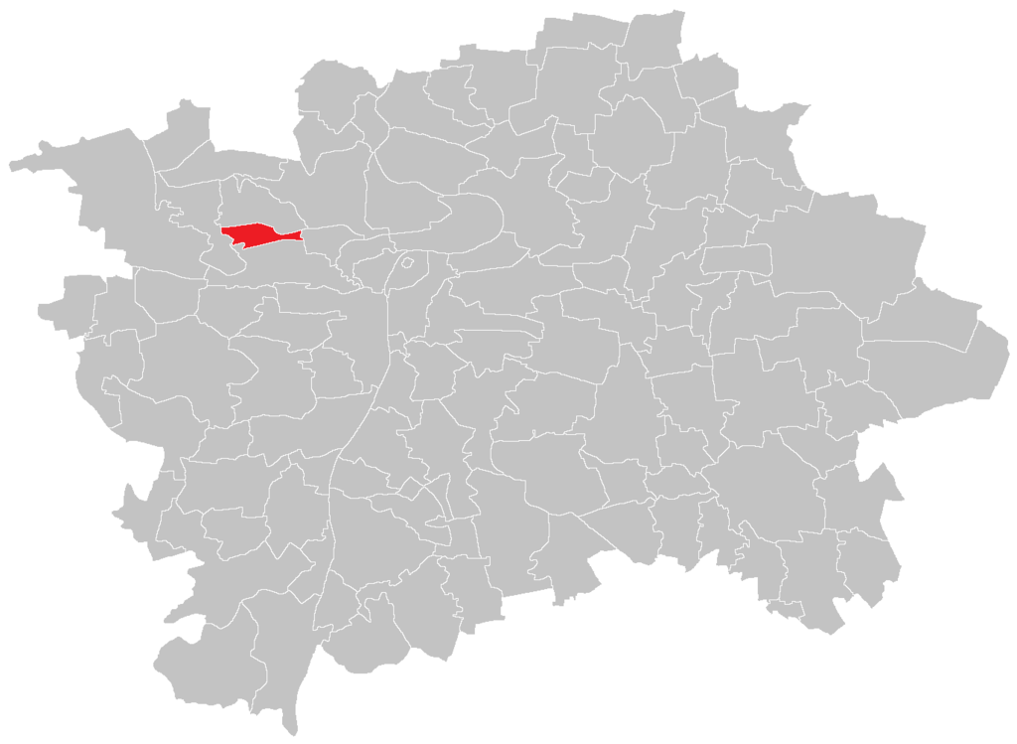
Situation

Slide 6
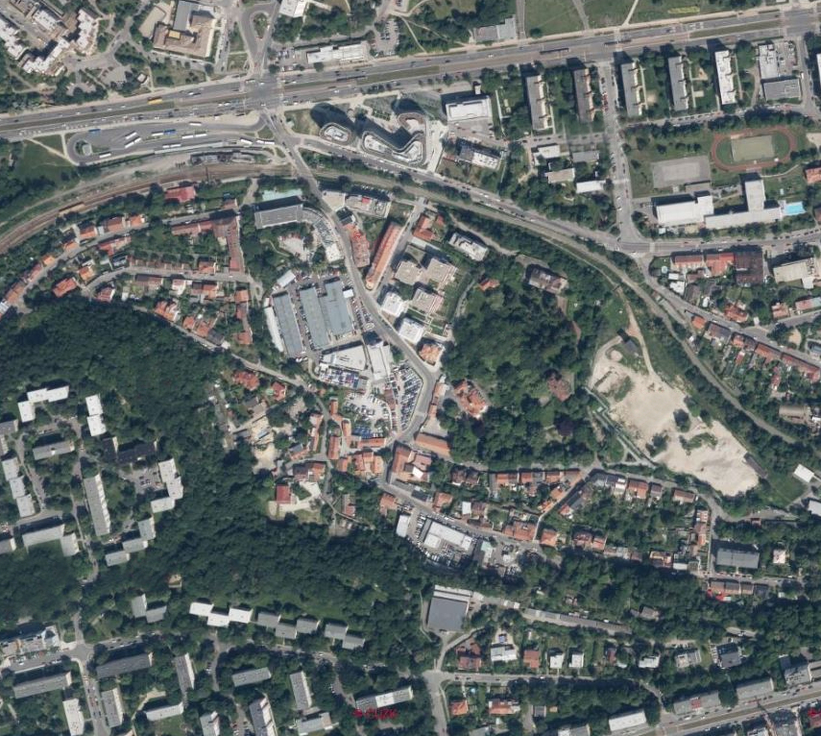
Historical development

Slide 7
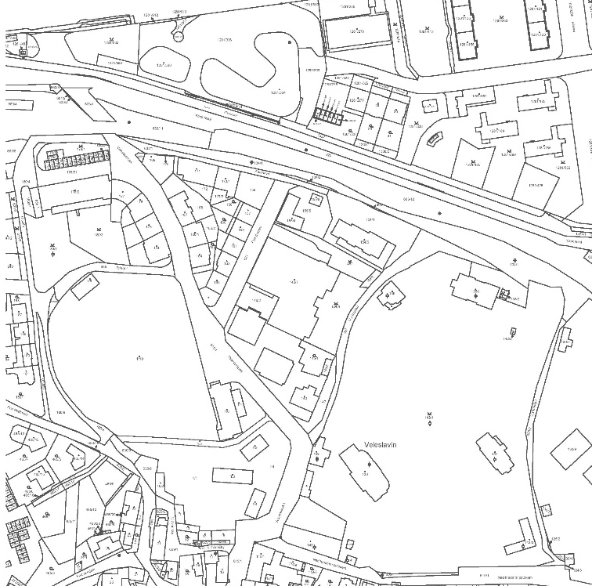
Detailed situation

Slide 8
Urban plan

Slide 9
Surroundings

Slide 10
Surroundings

Slide 11
Surroundings

Slide 12
Surroundings

Slide 13
Building α
Archive
Classrooms
Offices

Slide 14
1st floor

Slide 15
Basement

Slide 16
2nd floor

Slide 17
View and section

Slide 18
Building β
Multifunctional hall
Bar
View on the Veleslavín chateau

Slide 19
1st floor

Slide 20
Basement

Slide 21
2nd floor

Slide 22
View and section

Slide 23
Building γ
Coffee
Library
Information point

Slide 24
1st floor

Slide 25
Basement

Slide 26
2nd floor

Slide 27
View and section

Slide 33
Sources
Archiv ČÚZK [online]. [cit. 30.05.2021]. Dostupné z: https://ags.cuzk.cz/archiv/
Archiv leteckých snímků - IPR Praha [online]. Copyright © [cit. 30.05.2021]. Dostupné z: https://app.iprpraha.cz/apl/app/ortofoto-archiv/
Daniil Trifonov – Chopin: Fantaisie-Impromptu In C-Sharp Minor, Op. 66 - YouTube. YouTube [online]. Copyright © 2021 Google LLC [cit. 30.05.2021]. Dostupné z: https://www.youtube.com/watch?v=Gy5UHK4EeM8
GRAPHISOFT – Building Together. GRAPHISOFT – Building Together [online]. Copyright © 2021 GRAPHISOFT. All rights reserved [cit. 30.05.2021]. Dostupné z: https://graphisoft.com/
Twinmotion - Unreal Engine [online]. [cit. 30.05.2021]. Dostupné z: https://www.unrealengine.com/en-US/twinmotion

Slide 34
Sources
Vangelis - Chariots Of Fire - YouTube. YouTube [online]. Copyright © 2021 Google LLC [cit. 30.05.2021]. Dostupné z: https://www.youtube.com/watch?v=8a-HfNE3EIo
Výkresy - Metropolitní Plán Prahy - IPR Praha [online]. Copyright © [cit. 30.05.2021]. Dostupné z: https://plan.app.iprpraha.cz/vykresy/
Výkresy územního plánu - IPR Praha [online]. Copyright © [cit. 30.05.2021]. Dostupné z: https://app.iprpraha.cz/apl/app/vykresyUP/

Slide 35
Thank you for your attention

